Slide 1
PELAKSANAAN
PENGELOLAAN
KEUANGAN DESA

Slide 2
PB. 1 : PENGELOLAAN KEUANGAN DESA
SPB.1.3 : PELAKSANAAN PENGELOLAAN KEUANGAN DESA
TUJUAN : Setelah selesai penyajian SPB ini, diharapkan peserta dapat:
1. Menjelaskan pengertian pelaksanaan dalam pengelolaan keuangan dengan benar;
2. Trampil menyusun rangkaian kegiatan pelaksanaan dalam pengeloaan keuangan desa dengan benar;
WAKTU : 1 Jam Pelajaran @ 45 menit ═ 45 menit

Slide 3
CURAH PENDAPAT
APA YANG DIMAKSUD PELAKSANAAN KEUANGAN DESA?

Slide 4
Pelaksanaan dalam Pengelolaan Keuangan Desa
Adalah rangkaian kegiatan untuk melaksanakan rencana dan anggaran yang telah ditetapkan APBDesa.
Kegiatan pokok dalam fase pelaksanaan ini pada dasarnya bisa dipilah menjadi dua:
1) Kegiatan yang berkaitan dengan
pengeluaran uang, dan
2) Pelaksanaan kegiatan di lapangan

Slide 5
Beberapa ketentuan dalam pelaksanaan pengelolaan keuangan desa
Semua penerimaan dan pengeluaran desa dalam rangka pelaksanaan kewenangan desa dilaksanakan melalui rekening kas desa (pasal 24 ayat 1 Permendagri 113 Tahun 2014).
Semua penerimaan dan pengeluaran desa harus didukung oleh bukti yang lengkap dan sah (pasal 24 ayat 3 Permendagri 113 Tahun 2014).
Pengeluaran desa yang mengakibatkan beban APBDesa tidak dapat dilakukan sebelum rancangan peraturan desa tentang APBDesa ditetapkan menjadi peraturan desa, kecuali belanja pegawai (pasal 26 ayat 1 Permendagri 113 Tahun 2014).

Slide 6
Uang di Kas Bendahara
Bendahara dapat menyimpan uang dalam Kas Desa pada jumlah tertentu dalam rangka memenuhi kebutuhan operasional pemerintah desa.
Bendahara desa tidak diperkenankan menyimpan uang atas nama pribadi pada bank/pos,
untuk kelancaran pembayaran bagi keperluan operasional perkantoran, bendahara desa dapat menyimpan uang tunai dalam brankas paling banyak Rp. 10 juta.
Untuk menjaga kehati-hatian, ada baiknya sebagai bendahara, membatasi jumlah uang tunai pada brandkas dalam jumlah yang cukup. Menyimpan uang dalam jumlah besar pada brandkas berpotensi dicuri/dibobol pihak-pihak tertentu.

Slide 7
TUGAS DAN TANGGUNG JAWAB PELAKSANA
KEPALA SEKSI
Meyusun RAB
Mengajukan SPP
Memfasilitasi pengadaan Barang dan Jasa
Mengerjakan Buku Kas Pembantu Kegiatsn
SEKRETARIS DESA
Memverifikasi RAB
Memverifikasi persyaratan pengajuan SPP
BENDAHARA
Melakukan pembayaran/pengeluaran uang dari kas Desa
Mencatat transaksi dan menyusun Buku Kas Umum
Mendokumentasikan bukti bukti pengeluaran
KEPALA DESA
Mengesahkan RAB
Menyetujui SPP

Slide 8
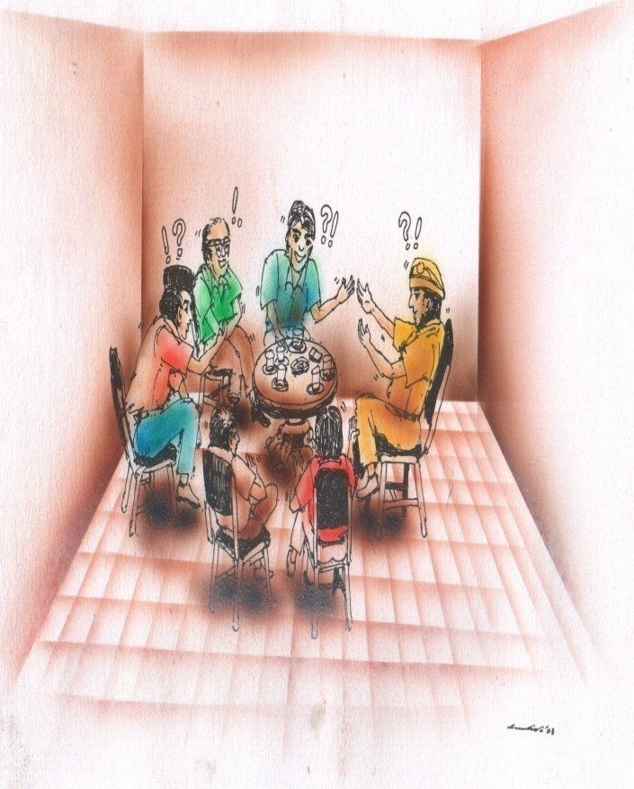
PELAKSANAAN KEUANGAN DESA
a
Penyusunan Rencana Anggaran Biaya
b
Pengadaan Barang dan Jasa
c
Pengajuan SPP
d
Pembayaran
e
Pengerjaan Buku Kas Pembantu Kegiatan

Slide 9
MENYUSUN RAB
Rincian Anggaran Biaya yang selanjutnya disingkat RAB adalah suatu dokumen yang berisi rincian kebutuhan dalam kegiatan pelaksanaan, rincian komponen-komponen (input) dan besaran biaya dari masing-masing komponen suatu kegiatan. RAB mencakup penjabaran lebih lanjut dari unsur perkiraan biaya (how much) dalam rangka pencapaian output kegiatan yang telah direncanakan dalam APBDes memuat antara lain:
  Rincian aktivitas/belanja
  Perhitungan harga satuan, volume, dan jumlah harga masing-masing komponen (harga termasuk pajak2)
  Jumlah total harga yang menunjukkan harga keluaran/output

Slide 10
RENCANA ANGGARAN BIAYA
DESA …………………… KECAMATAN …………………………….
TAHUN ANGGARAN ................
Bidang : ..............................
Kegiatan : ..............................
Waktu Pelaksanaan : ..............................
Rincian Pendanaan
NO. | URAIAN | VOLUME | HARGA SATUAN (Rp.) | JUMLAH (Rp.)
1 | 2 | 3 | 4 | 5
JUMLAH (Rp.)

Slide 11
Alur Pengadaan Barang & Jasa
Pelaksana Kegiatan (Kasi) berdasar RAB kegiatan jika ada pengadaan barang jasa
TPK melakukan kegiatan :
menyusun RAB pengadaan barang/jasa
Menyusun perencanaan kegiatan
Tim Pengelola Kegiatan (TPK)
Memerintahkan dengan Surat Penegasan
Koordinasi dengan penyedia barang/jasa
Penyedia barang/jasa mengirimkan barang/jasa sesuai permintaan TPK
TPK menyerahkan barang/jasa dokumen SPJ (Nota dan Kwitansi ) kepada Kasi selaku pelaksana kegiatan dan menyerahkan barang/jasa kepada Kepala Desa
TPK memeriksa barang/jasa yang dikirimkan penyedia barang/jasa

Slide 12
SIAPA YANG BERKEWAJIBAN MENGAJUKAN SPP?
APA TUGAS/KEWAJIBAN SEKDES DAN KEPALA SEKSI DALAM PENGAJUAN SPP?

Slide 13
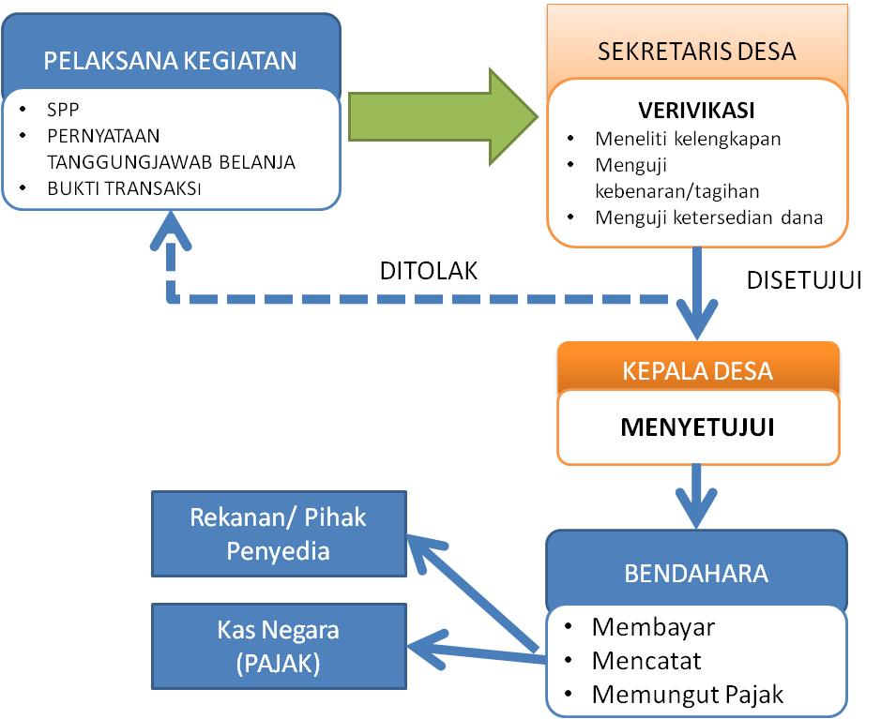

Slide 14
SURAT PERMINTAAN PEMBAYARAN (SPP)
DESA ................. KECAMATAN .....................
TAHUN ANGGARAN ...........
Bidang :
Kegiatan :
Waktu Pelaksanaan :
Rincian Pendanaan
No. | Uraian | Pagu Anggaran | Pencairan s.d. yang lalu | Permintaan Sekarang | Jumlah Sampai Saat Ini | Sisa Dana
 |  | (Rp.) | (Rp.) | (Rp.) | (Rp.) | (Rp.)
 | JUMLAH

Slide 15
PERNYATAAN TANGGUNG JAWAB BELANJA
DESA ................. KECAMATAN .............
TAHUN ANGGARAN ............
Bidang :
Kegiatan :
NO. | PENERIMA | URAIAN | JUMLAH (Rp.)
1 | 2 | 3 | 4
JUMLAH (Rp.)

Slide 16
PEMBAYARAN
Prosedur dan tatacara pembayaran ditetapkan sebagai berikut:
Kepala Seksi menyerahkan dokumen SPP yang telah disetujui/disahkan Kepala Desa
Bendahara melakukan pembayaran sesuai SPP
Bendahara melakukan pencatatan atas pengeluaran yang terjadi.

Slide 17
CURAH PENDAPAT
Siapa yang bertugas/berkewajiban mengerjakan Buku Kas Pembantu Kegiatan?

Slide 18
Buku Kas Pembantu Kegiatan
Kepala Seksi/Pelaksana Kegiatan bertanggungjawab terhadap tindakan pengeluaran yang menyebabkan atas beban anggaran belanja kegiatan dengan mempergunakan Buku Kas Pembantu kegiatan sebagai pertanggungjawaban pelaksanaan kegiatan didesa.
Buku Kas Pembantu Kegiatan ini berfungsi untuk mencatat semua transaksi penerimaan dan pengeluaran yang berkaitan dengan kegiatan yang dilaksanakan oleh Pelaksana Kegiatan.

Slide 19
BUKU KAS PEMBANTU KEGIATAN
DESA……………….. KECAMATAN…………………..
TAHUN ANGGARAN…………………………………….
Bidang :
Kegiatan :
No | Tgl | Uraian | Penerimaan (Rp.) |  | Nomor Bukti | Pengeluaran(Rp.) |  | Jumlah Pengembalian ke Bendahara | Saldo Kas (Rp.)
 |  |  | Dari Bendahara | Swadaya Masyarakat |  | Belanja Barang dan Jasa | Belanja Modal
1 | 2 | 3 | 4 | 5 | 6 | 7 | 8 | 9 | 10
 |  | Pindahan Jumlah dari halaman sebelumnya
 |  | Jumlah
 |  | Total Penerimaan |  |  |  | Total Pengeluaran
 |  |  |  |  |  | Total Pengeluaran + Saldo Kas

